Slide 1
DIAGRAMAS UML: GIMNASIO
OBJETIVO:
Realizar cada uno de los diagramas UML para así poder presentar diversas perspectivas de un sistema o un modelo en este caso GIMNASIO.
Universidad Laica Eloy Alfaro de Manabí
Carrera Tecnología de la Información
Ingeniería de software I
Estudiante: Mendoza Alcívar Alejandro Javier
Curso: 5”A”
Fuente: Propia

Slide 2
Índice
Universo del Discurso
Modelo Lógico/Relacional
Diagrama de clases
Diagrama de objeto
Diagrama de casos de uso
Diagrama de estados
Diagrama de interacción de secuencias
Diagrama de interacción de secuencias de colaboración
Diagrama de actividad
Diagrama de implementación de componentes
Diagrama de implementación de desarrollo
Conclusiones

Slide 3
Universo del Discurso
Índice
Un gimnasio llamado GYM4K ha solicitado un sistema informático el cual será utilizado para la gestión de su respectivo negocio.
Esta instalación necesita tener un mejor control, por lo tanto, requiere un modelo de datos en el cual se incluya respectivas informaciones de empleados tomando en cuenta que cada uno tiene diferentes cargos (gerente, secretaria y entrenador) datos personales como: nombres y apellidos, cedula, correo electrónico y celular. Si el empleado es un entrenador se debe agregar la hora y el día que esta disponible. También información de los clientes de los cuales se debe obtener: nombre, cedula, fecha de nacimiento, correo electrónico, teléfono celular, teléfono en caso de emergencia y el tipo de sangre. El gimnasio también debe guardar los datos de las maquinas como la fecha de compra, el nombre, para que ejercicio es usada, por ende, la fecha de los mantenimientos que se le ha dado incluyendo la empresa. EL gimnasio tiene la información de cada uno de los planes guardados con su nombre, un detalle y el costo de cada uno.
Los entrenadores pueden establecer una rutina de acuerdo a el tipo de cliente (principiante, Intermedio y avanzado) con la fecha en la que se estableció. Pueden ingresar personas con el pago diario para esto se necesita la fecha en la que ingresa y en la que sale. En esta parte el cliente puede seleccionar si desea sesión individual o grupal (maquina, bailoterapia).
El sistema debe incluir un plan de facturación mensual para los clientes que utilizan los planes mensuales o para los clientes que llegan diariamente y pagan por el servicio diario o incluso por algo que se venda como algunas bebidas, playeras o incluso utilizar el spa, la sauna entre otros.

Slide 4
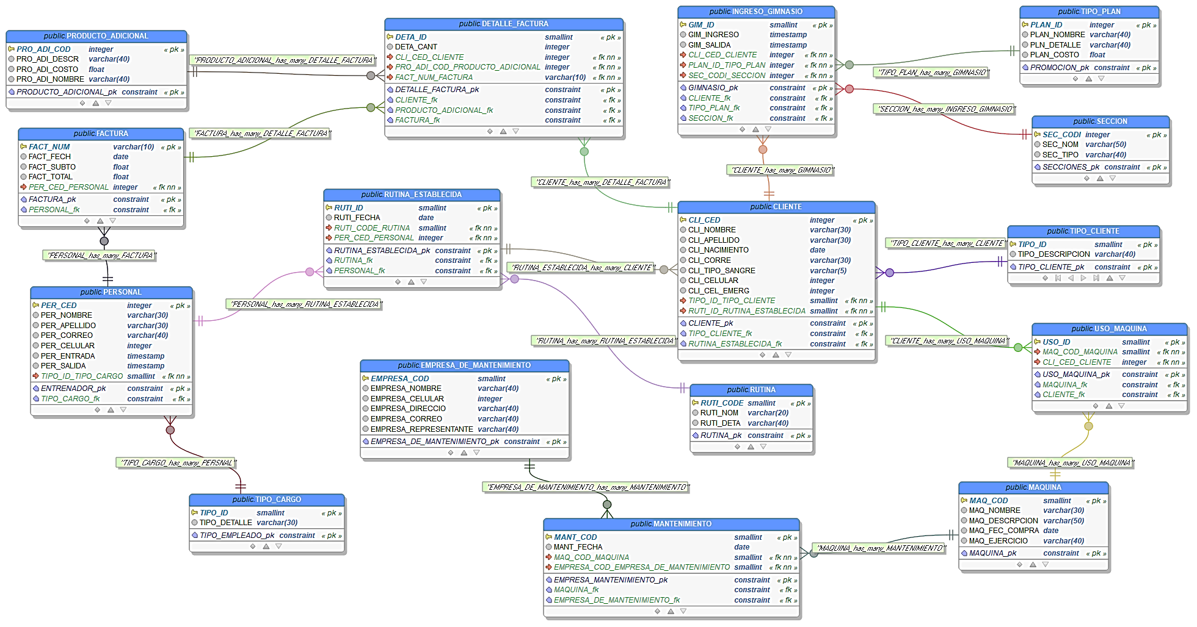
Modelo Lógico/Relacional
Índice
Link: Modelo de Datos

Slide 5
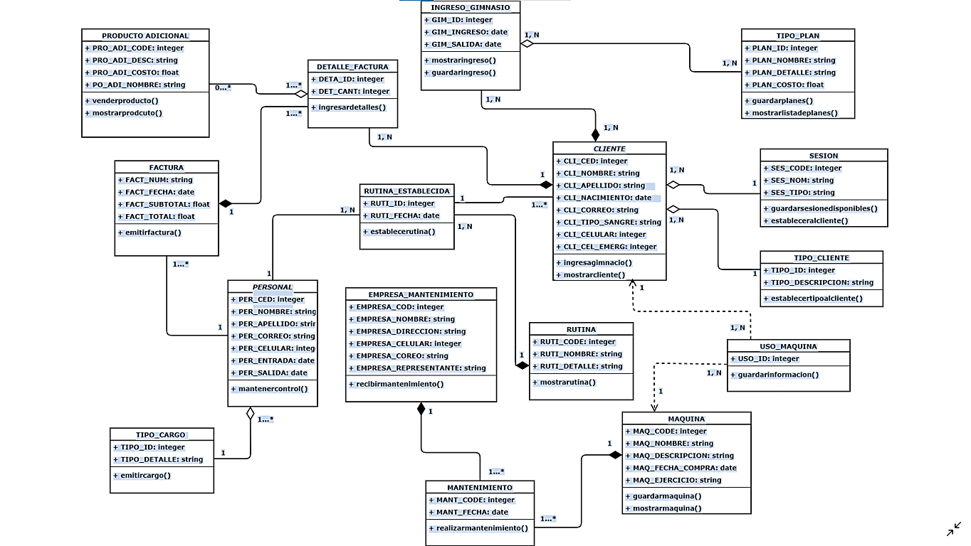
Diagrama de clases
Índice

Slide 6
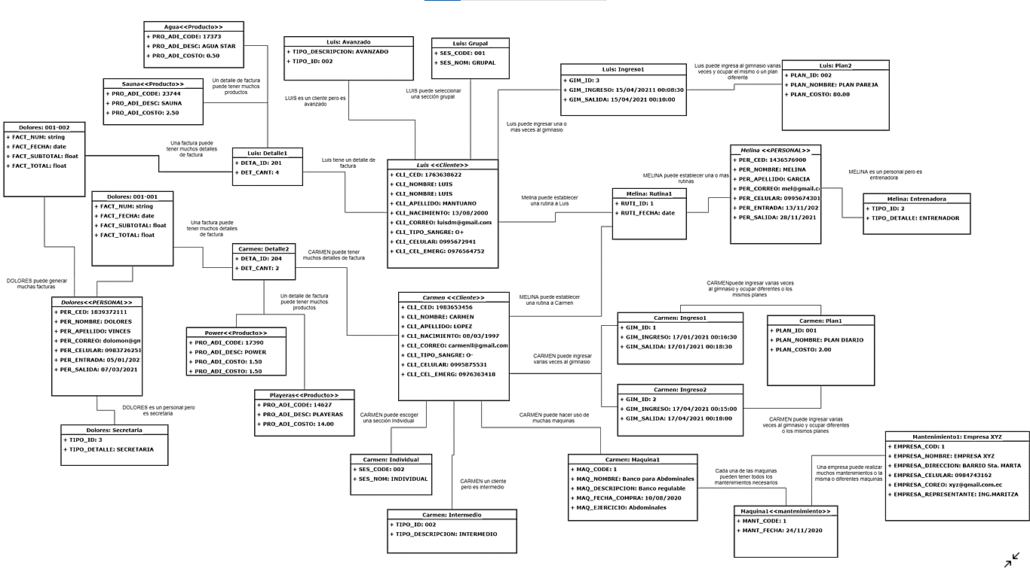
Diagrama de objeto
Índice

Slide 7
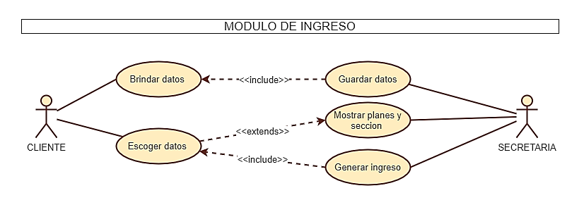
Diagrama de casos de uso
Índice
Modulo de ingreso

Slide 8
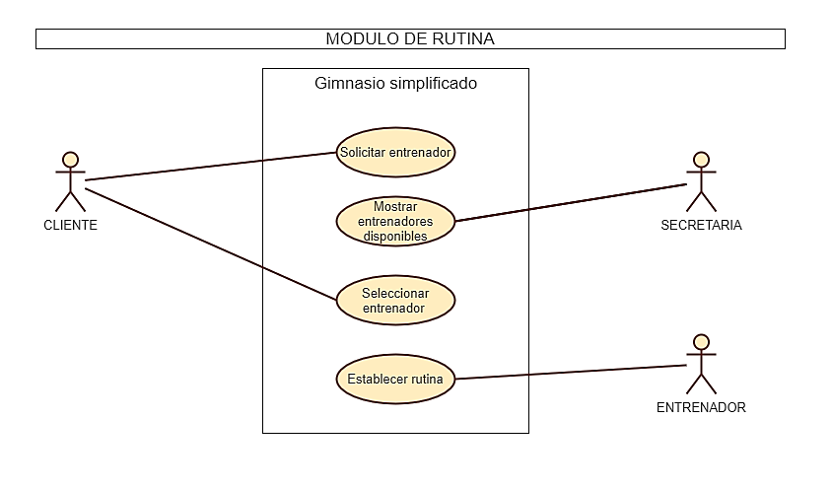
Diagrama de casos de uso
Índice
Modulo de rutina

Slide 9
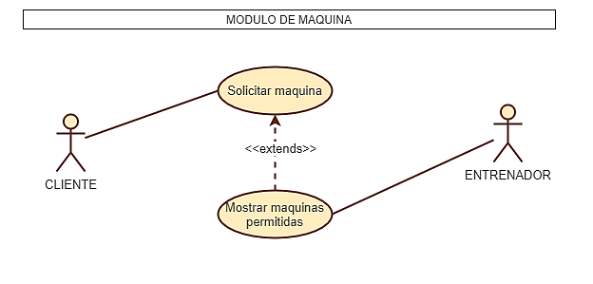
Diagrama de casos de uso
Índice
Modulo de maquina

Slide 10
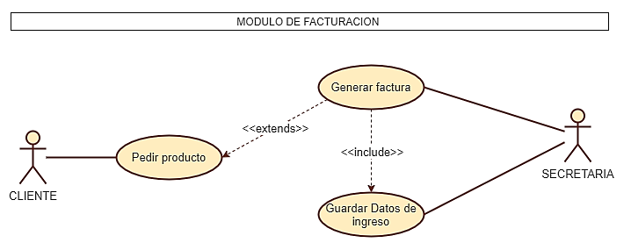
Diagrama de casos de uso
Índice
Modulo de facturación

Slide 11
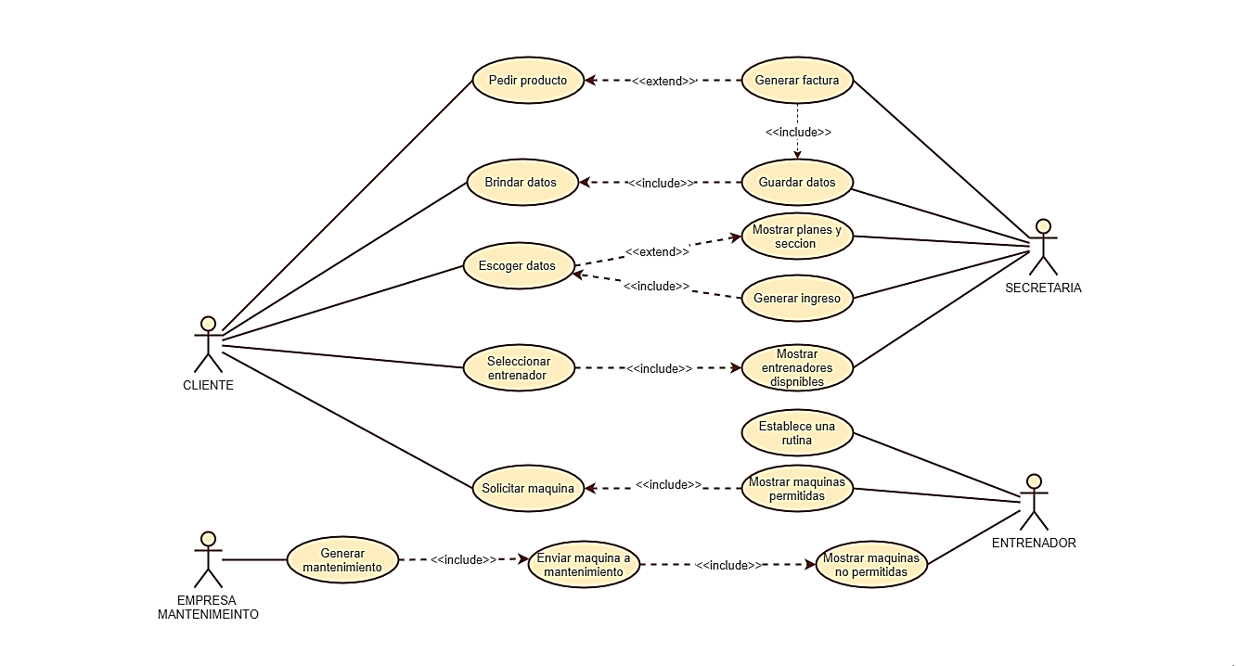
Diagrama de casos de uso
Índice
Diagrama unificado

Slide 12
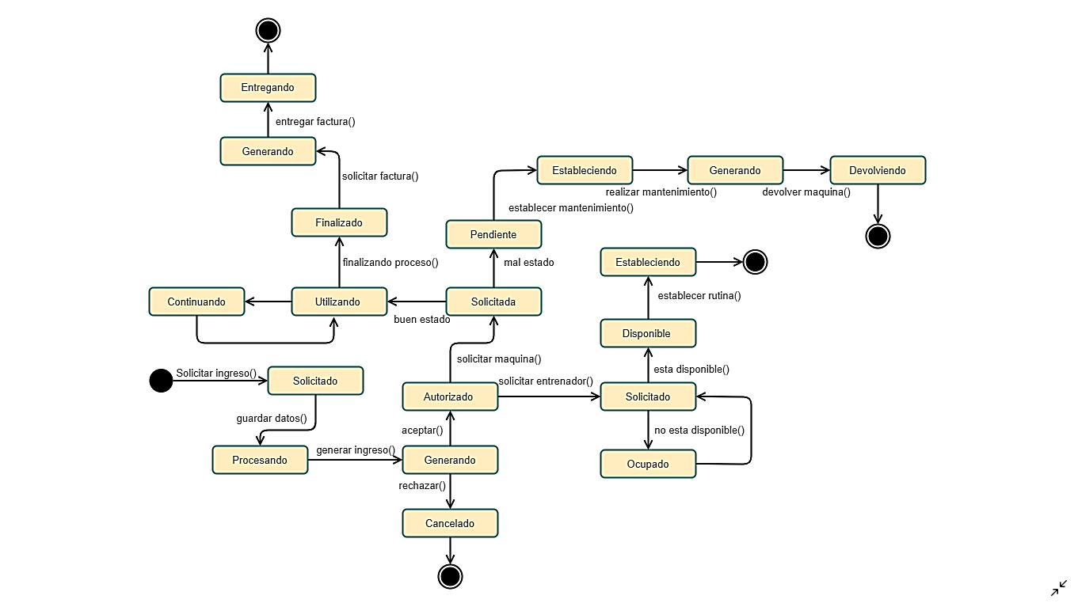
Diagrama de estado
Índice
.

Slide 13
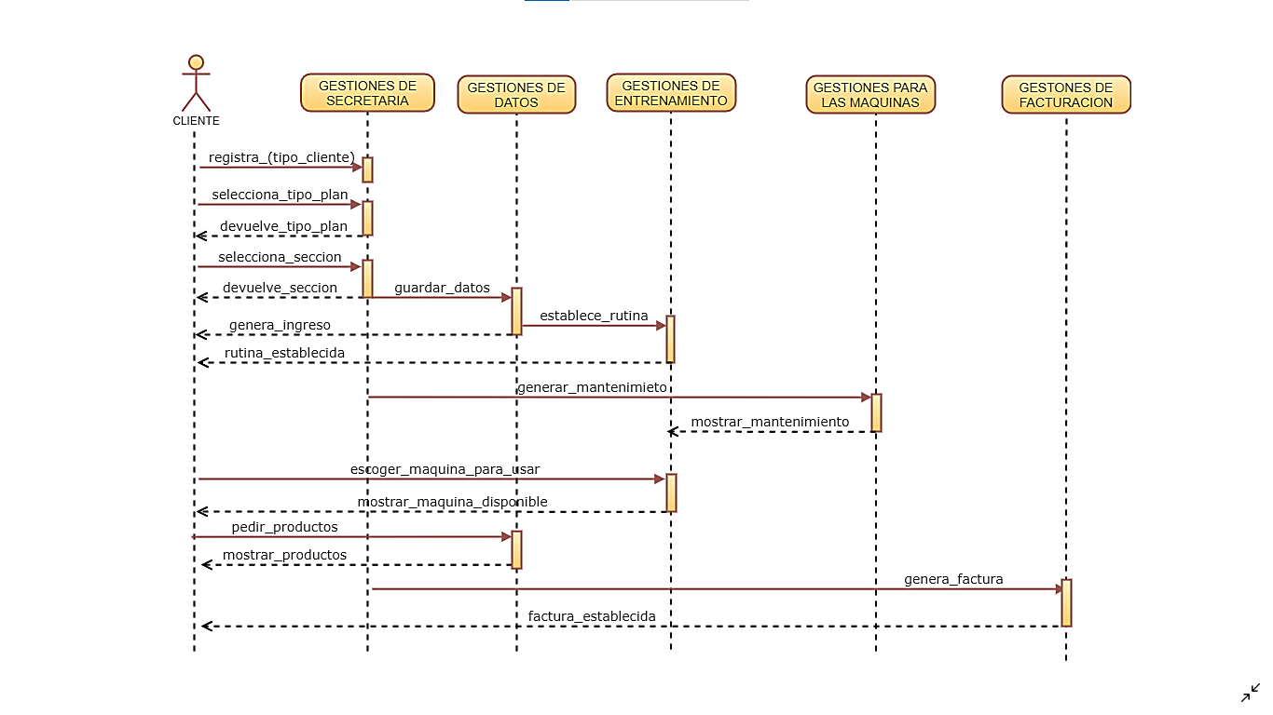
Diagrama de secuencias
Índice
.

Slide 14
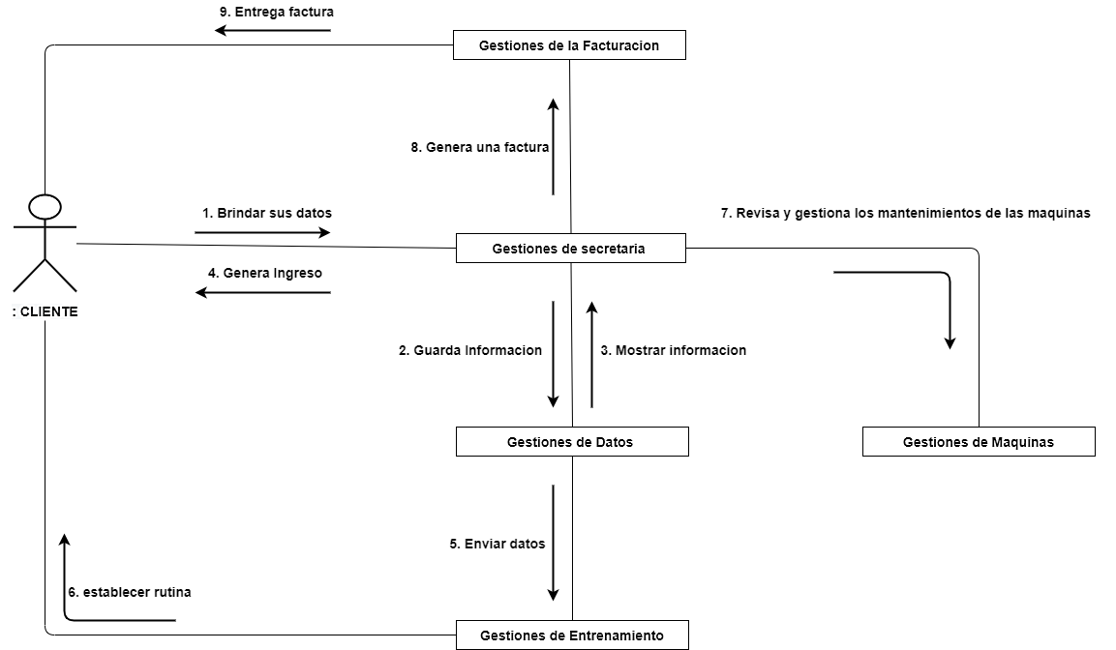
Diagrama de colaboración
Índice
.

Slide 15
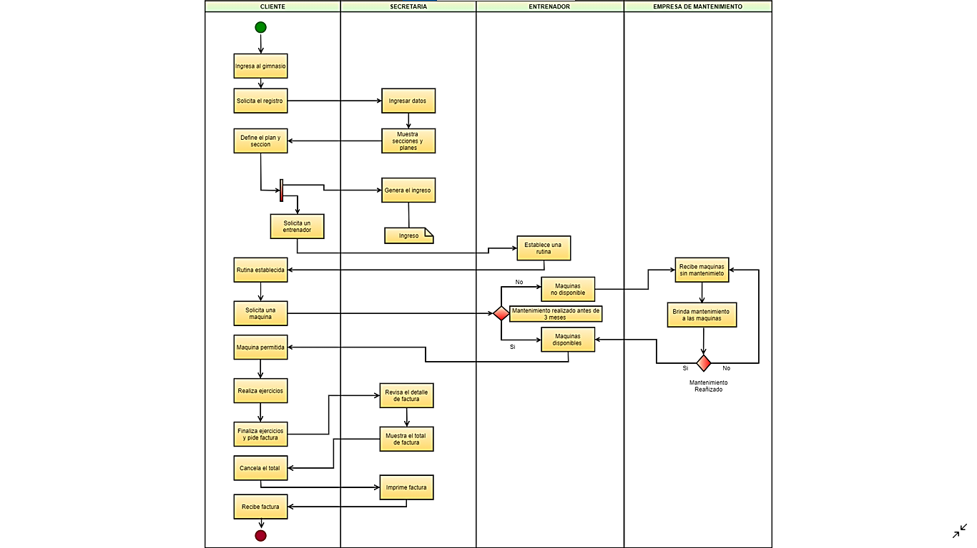
Diagrama de actividad
Índice
.

Slide 16
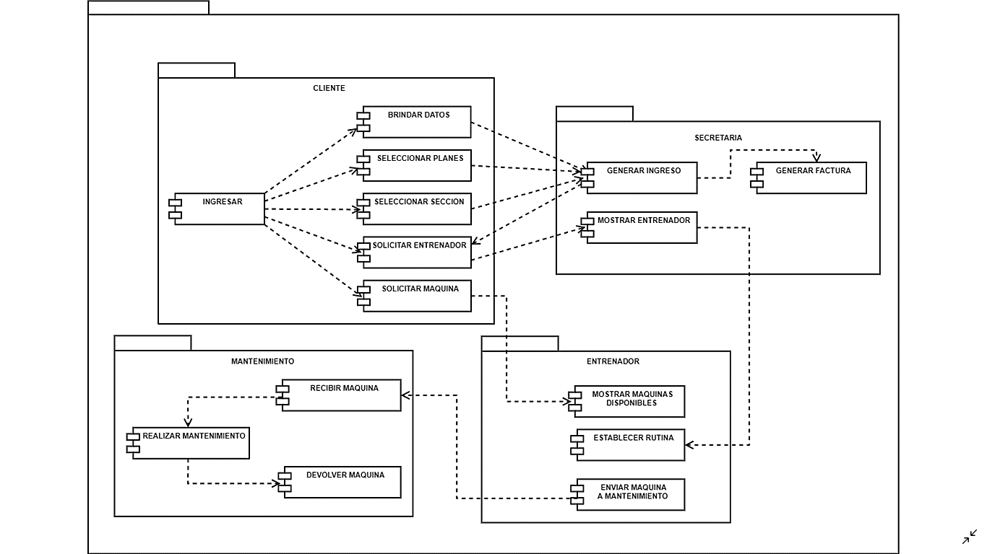
Diagrama de componentes
Índice
.

Slide 17
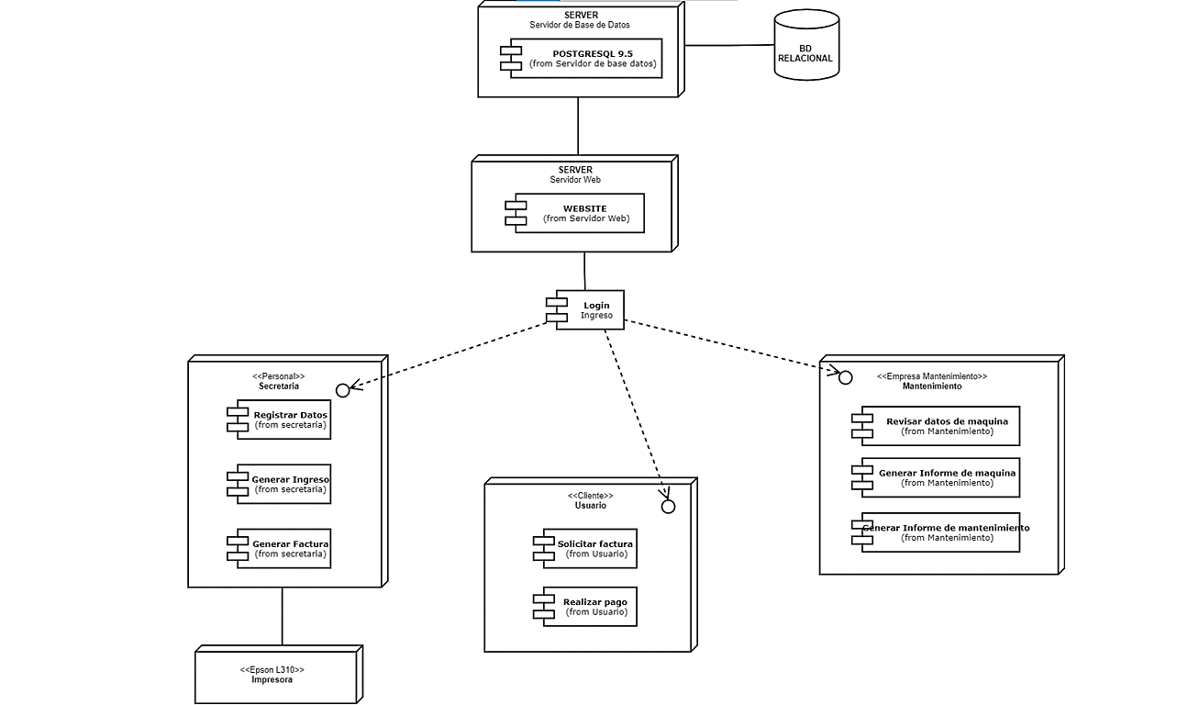
Diagrama de desarrollo o despliegue
Índice
.

Slide 18
Conclusiones
Índice
Se logro crear un modelo de cada uno de los diagramas UML con diferentes relaciones correctamente, fue realizado online en la pagina de https://app.diagrams.net
Se definió cada entidad cada secuencia utilizando los datos mostrados en Gestión de base de datos
Se utilizo para cada uno de los diagramas diferentes formas de mostrar lo que se realiza dentro del negocio. En el diagrama de clases se usaron varias relaciones de agregación, asignación y dependencia; en el diagrama de objetos se usan los datos ingresados en la base de datos.
Se empleo para los casos de uso relaciones de <<extend>> y <<include>> para mostrar los datos que deben estar incluidos y los datos que pueden o no estar incluidos dentro de la relación entre casos. En el diagrama de estado se muestra la situación por la que pasa cada proceso.
En el diagrama de secuencia se muestra el orden en el que se realiza el desarrollo del sistema. En el diagrama de colaboración muestra esencialmente un diagrama que muestra las interacciones organizadas alrededor de los roles. Por último, en el diagrama de desarrollo o conocido también como despliegue se muestra el orden y las condiciones las cuales serán desarrolladas dentro del sistema

Slide 19
Gracias
Índice

